Slide 1

Programación de Servicios y Procesos
2DM3 – 5.007
2022-23

Slide 2
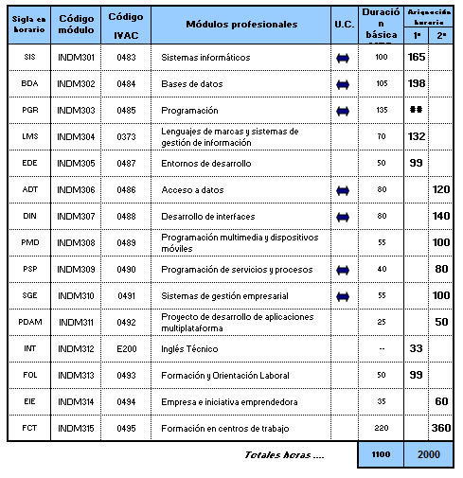
Unid. de Competencia

Slide 3
HORARIO
4 HORAS SEMANALES
  Lunes: 17:00-18:00 / 18:30-19:30
  Miércoles: 19:30-21:30

Slide 4
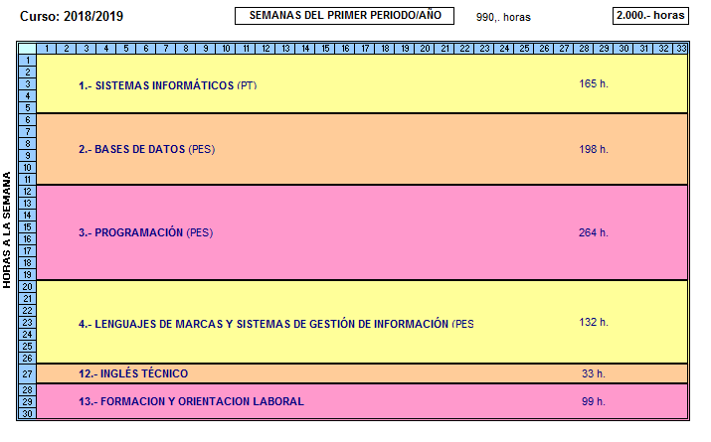
Programación

Slide 5
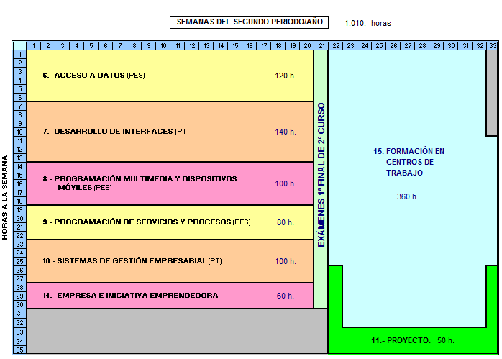
Programación

Slide 6
1ª evaluación
42 horas
U.D. 1: Programación Multiproceso
U.D. 2: Programación Multihilo
U.D. 3: Programación de comunicación en red
U.D. 4: Servicios en Red. Protocolos [PARTE]
INCLUYE: Reto 1 – Agenda Online Música
  PSP, PMDM, ADT

Slide 7
2ª evaluación
38 horas
U.D.4: Servicios en Red. Protocolos
U.D.5: Programación segura
INCLUYE: Reto 2
PSP, PMDM, ADT

Slide 8
SISTEMAS DE CALIFICACIÓN
Para todas las evaluaciones, el cálculo de la nota por evaluación continua es:
  EVAL 1º: RETOS 40%, EXÁMEN 60%
  EVAL 2º: RETOS 60%, EXÁMEN 40%
  Adicionalmente, los Retos incluirán la nota de las Competencias Técnicas y Transversales (a especificar en cada Reto).
El cálculo de la nota final es:
Eval 1 (40%) + Eval 2 (60%) = Nota Final

Slide 9
Evaluación de los trabajos escritos
De solicitarse trabajos, prácticas o entregas del tipo que sean se valorará la presentación y su organización, por ejemplo:
    Introducción
    Contenido
    Conclusión
    Fuentes de información

Slide 10
Evaluación del “código”
Si te solicito que entregues código fuente, es necesario que:
  Funcione correctamente (o no corrijo)
  Estén todos los apartados indicados en el guión.
  Respete las normas de estilo (tabulación, normas del lenguaje, …)
  Que el código sea legible
  Que esté documentado
  Que sea eficiente y lógico
  Además se valorará:
    que tenga una buena arquitectura de programa
    que tenga una buena presentación

Slide 11
MATERIAL Y APUNTES
Materiales subidos a Moodle:
PSP 22-23
Se usará este curso tanto para apuntes como para ejercicios, entregas, etc.
Profe: Borja Saiz Bustamante
Tutoría: Jueves 19:30, pero no estaré si no me avisáis.
Mail: infbsaiz@elorrieta-errekamari.com

